Slide 1
2조 Project
Book Recommendation AI
조장 : 이승준
조원 : 이재용, 서원준
김유종, 임창우
안성훈, 김용범

Slide 2
0. 목차
프로젝트 목적
팀원 역할 분배
프로젝트 개발 환경
프로젝트 일정
웹사이트 주제
DB 설계와 유스케이스
사이트 맵
화면 구성 GUI

Slide 3


1. 프로젝트 목적
정보기술이 빠르게 발전하는 정보환경에서 도서관의 관리와 운영, 서비스 전반에 걸쳐 핵심적인 역할을 수행 및 효과적으로 활용할 수 있는 AI도서관 통합관리시스템 구축

Slide 4
2. 팀원 역할 분배
• 이승준(조장)
=> 도서 추천 페이지 디자인, DB 구축
=> AI를 통한 도서 추천 기능
• 이재용
=> 사이트 소개, 비치희망 도서 신청 페이지
=> 기획/개발/디자인/DB구축
=> 회원가입 및 로그인, 신청 페이지 구현
=> AI 도서장르 추천(성별,나이)
• 김유종
=> 도서검색, 대출/반납 페이지 제작
=> 기획/개발/디자인/DB구축
• 김용범
=> 도서 추천 페이지 디자인
=> 도서 리뷰 게시판 제작
• 서원준
=> 신작도서, 베스트도서 페이지 제작
=> header, footer 제작, PPT제작
• 임창우
=> 개인정보 페이지, 메인페이지 제작
=> 기획/개발/디자인/DB구축
• 안성훈
=> 시설이용 및 정보페이지 제작
=> 기획/개발/디자인/DB구축

Slide 5










3. 프로젝트 개발 환경

Slide 6


4.개발 일정
7월
6M
7M
8M
9M
SUN | MON | TUE | WED | THU | FRI | SAT
 |  |  |  |  | 1 | 2
3 | 4 | 5 | 6 | 7 | 8 | 9
10 | 11 | 12 | 13 | 14 | 15 | 16
17 | 18 | 19 | 20 | 21 | 22 | 23
24 | 25 | 26 | 27 | 28 | 29 | 30
프로젝트 기획 및 역할 분담
GUI 설계

Slide 7

4.개발 일정
8월
6M
7M
8M
9M
SUN | MON | TUE | WED | THU | FRI | SAT
31 | 1 | 2 | 3 | 4 | 5 | 6
7 | 8 | 9 | 10 | 11 | 12 | 13
14 | 15 | 16 | 17 | 18 | 19 | 20
21 | 22 | 23 | 24 | 25 | 26 | 27
28 | 29 | 30 | 31
기능구현/ 유지보수

Slide 8
5. 웹사이트 주제
도서 추천 사이트
- Main페이지(이벤트, 공지사항 등)
- 로그인(회원가입, 개인정보 수정 등)
- 도서추천(AI추천, 인기도서 등)
- 게시판(FAQ, 1:1문의 등)
[주제 선정 이유]
현재까지 배우고 구현한 회원가입, 로그인, 게시판 등을 적용하고 추가기능을 구성하기에 좋은 주제라는 생각이 들었고, 도서관을 직접 가지 않고 웹으로 도서 검색 및 열람실 예약 현황을 쉽게 확인할 수 있는 장점이 있는 AI 도서관을 직접 구현해보고자 함

Slide 9
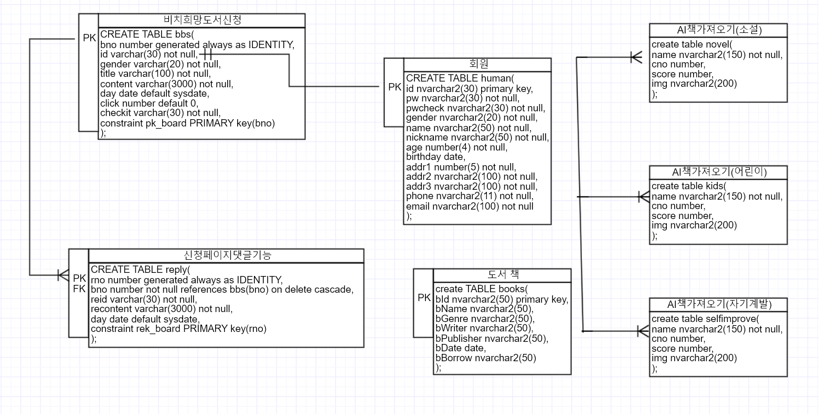
6. DB설계와 유스케이스

Slide 10


6. DB설계와 유스케이스
회원가입
공지사항
도서 리뷰
FAQ
대출/반납
요청게시판
로그인
신청게시판
로그인
마이페이지
관리자등록
개인정보 수정
AI도서
추천 설문
AI도서
추천

Slide 11
7. 사이트맵
도서관 소개
인사말
찾아오시는길
공지사항
도서관 행사
FAO
요청게시판
로그인
도서 메뉴
도서검색
신작
베스트
비치희망도서
메인 페이지
대출/반납
대출
반납
회원가입
AI도서추천
도서추천설문
AI도서추천
AI 도서장르추천
마이페이지

Slide 12
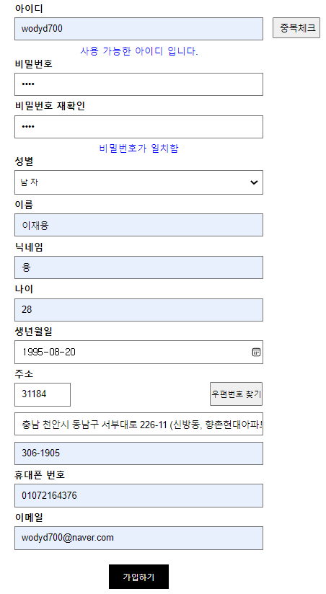
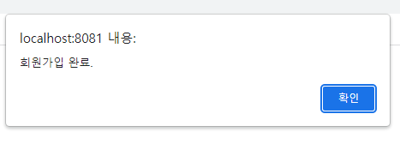
8. 화면 구성 GUI
[회원가입]

Slide 13
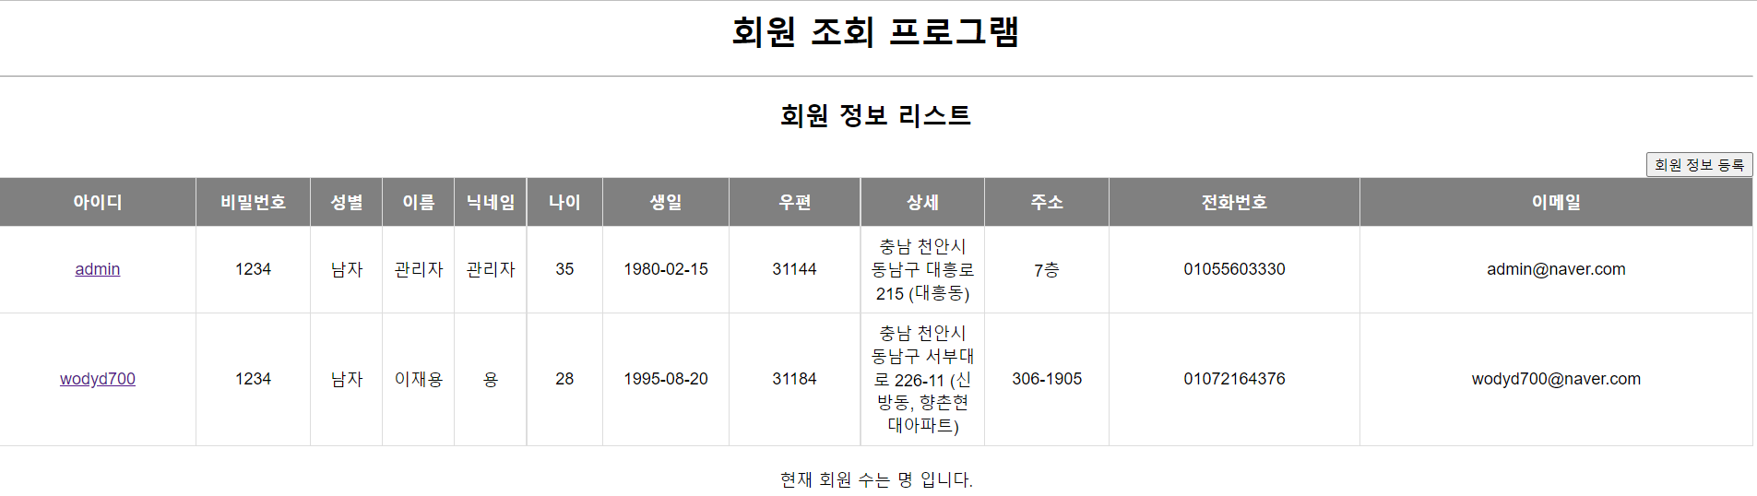
8. 화면 구성 GUI
[회원정보]

Slide 14
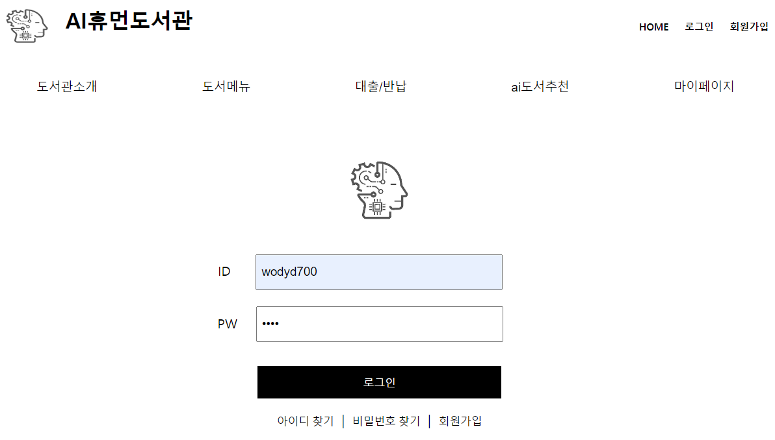
8. 화면 구성 GUI
[로그인]

Slide 15
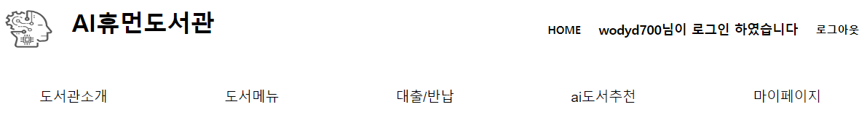
8. 화면 구성 GUI
[로그인]

Slide 16
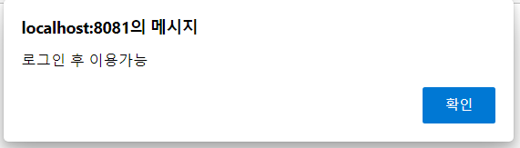
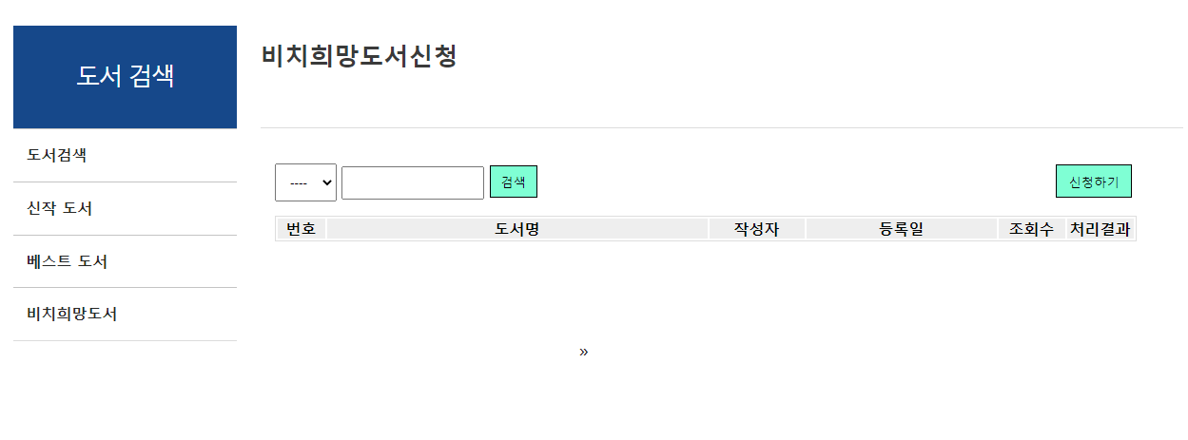
8. 화면 구성 GUI
[도서신청]

Slide 17
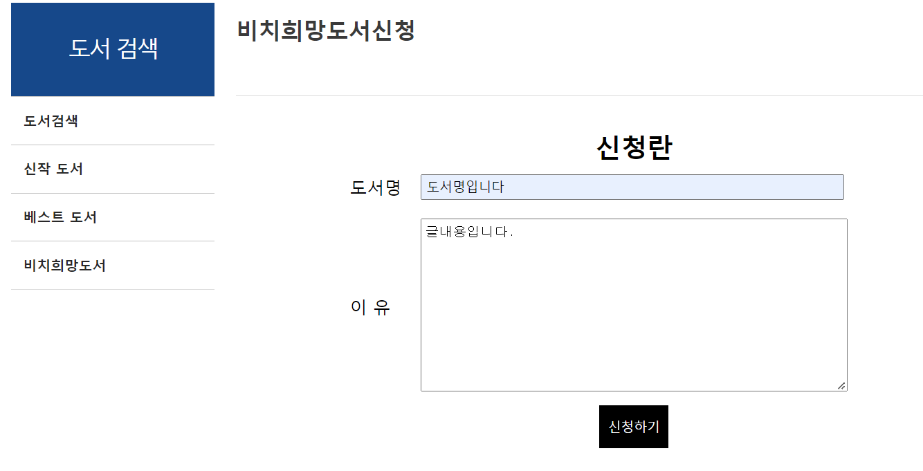
8. 화면 구성 GUI
[게시판 등록]

Slide 18
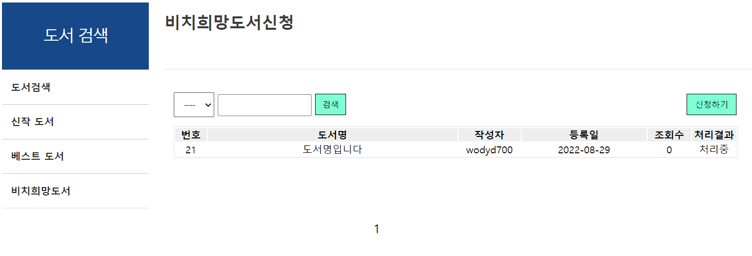
8. 화면 구성 GUI
[등록결과]

Slide 19
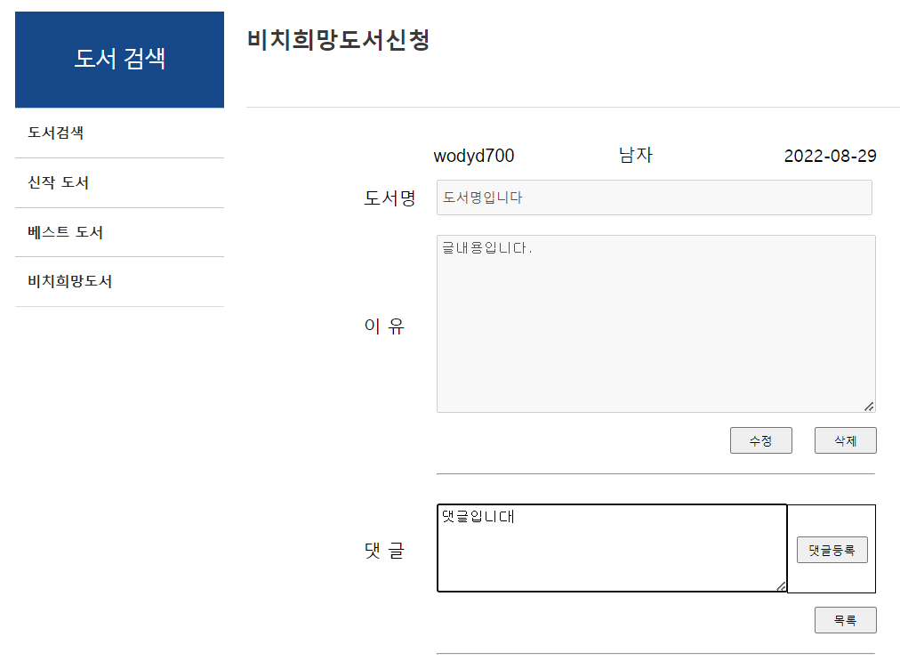
8. 화면 구성 GUI
[댓글 등록]

Slide 20
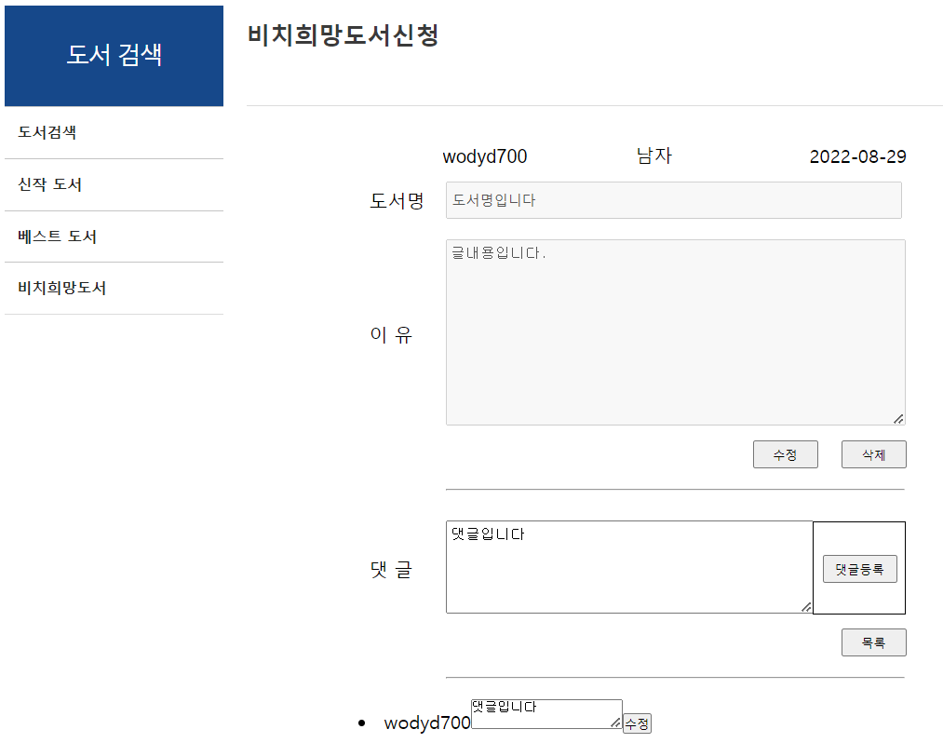
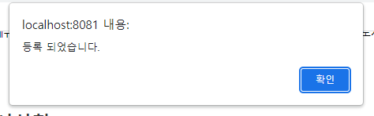
8. 화면 구성 GUI
[댓글 등록]

Slide 21
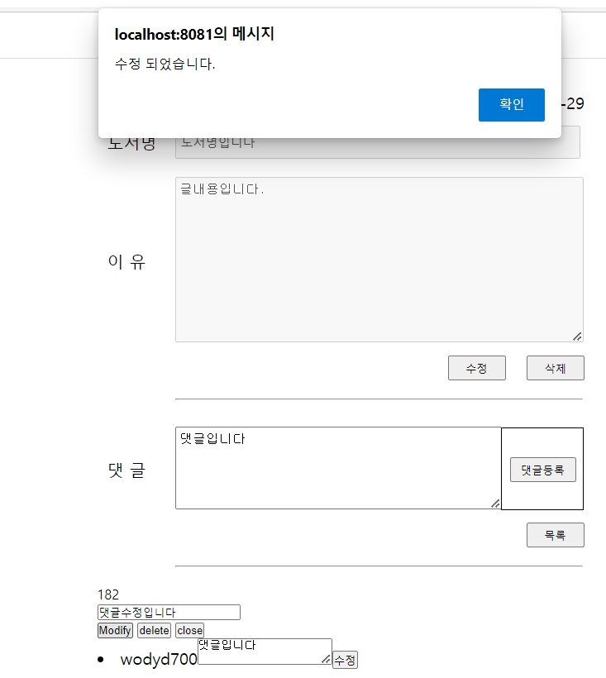
8. 화면 구성 GUI
[댓글 수정]

Slide 22
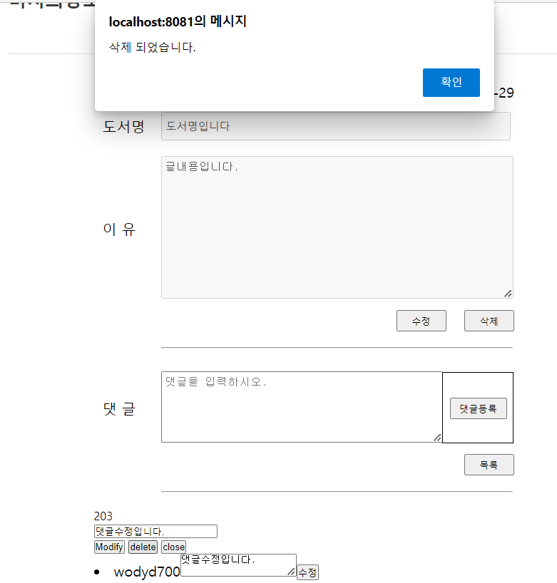
8. 화면 구성 GUI
[댓글 삭제]

Slide 23
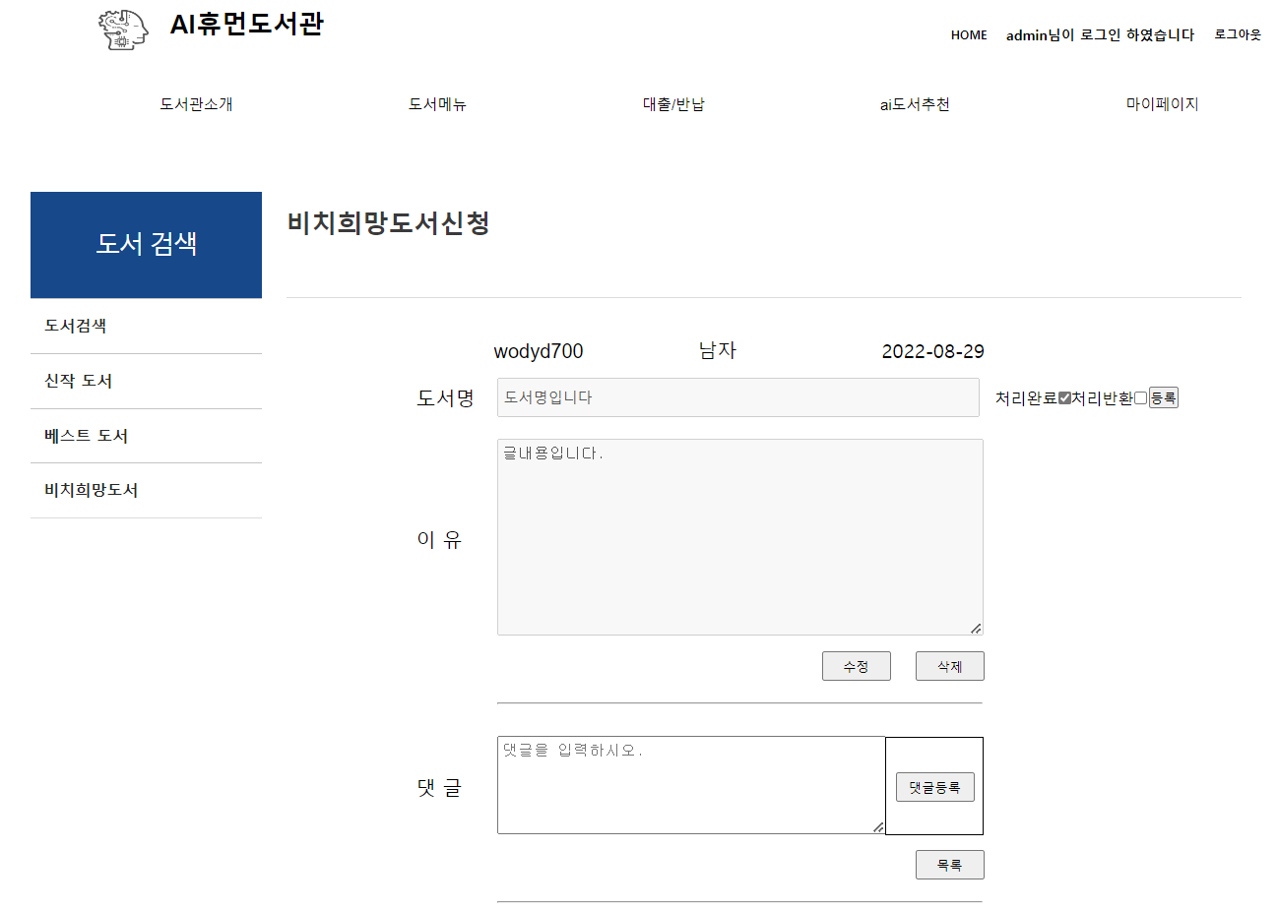
8. 화면 구성 GUI
[관리자 처리]

Slide 24
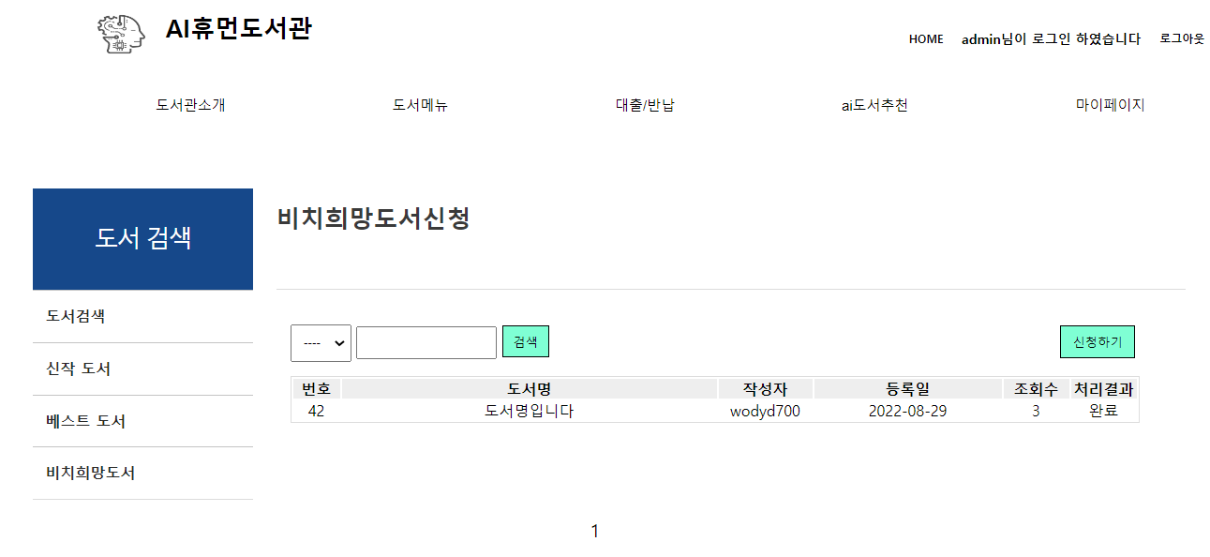
8. 화면 구성 GUI
[관리자 처리]

Slide 25
8. 화면 구성 GUI
[관리자 처리]

Slide 26
8. 화면 구성 GUI
[AI인공지능 목적]
이 도서관을 사용하는 사람들 정보를 이용해서 새로운 도서관 사용자가 어떤 도서를 많이 대여하는지 보여주는 인공지능 구현

Slide 27
8. 화면 구성 GUI
[AI인공지능 기능]
도서장르추천
원인
결과
성별 / 나이 | 어린이, 취업, 자기개발
남자 / 4 | 어린이 관련 도서
여자 / 26 | 취업 관련 도서
남자 / 40 | 자기개발 관련 도서
텐서플로우를 통한
분석 결과
데이터베이스에 들어 있는 성별, 나이, 대여한 책 관련 데이터를 이용하여, 성별과 나이를 입력받아 사용자에게 데이터와 비슷한 부류의 사람들이 어떤 도서를 많이 대여하는지 적절한 도서 장르를 추천해준다.

Slide 28
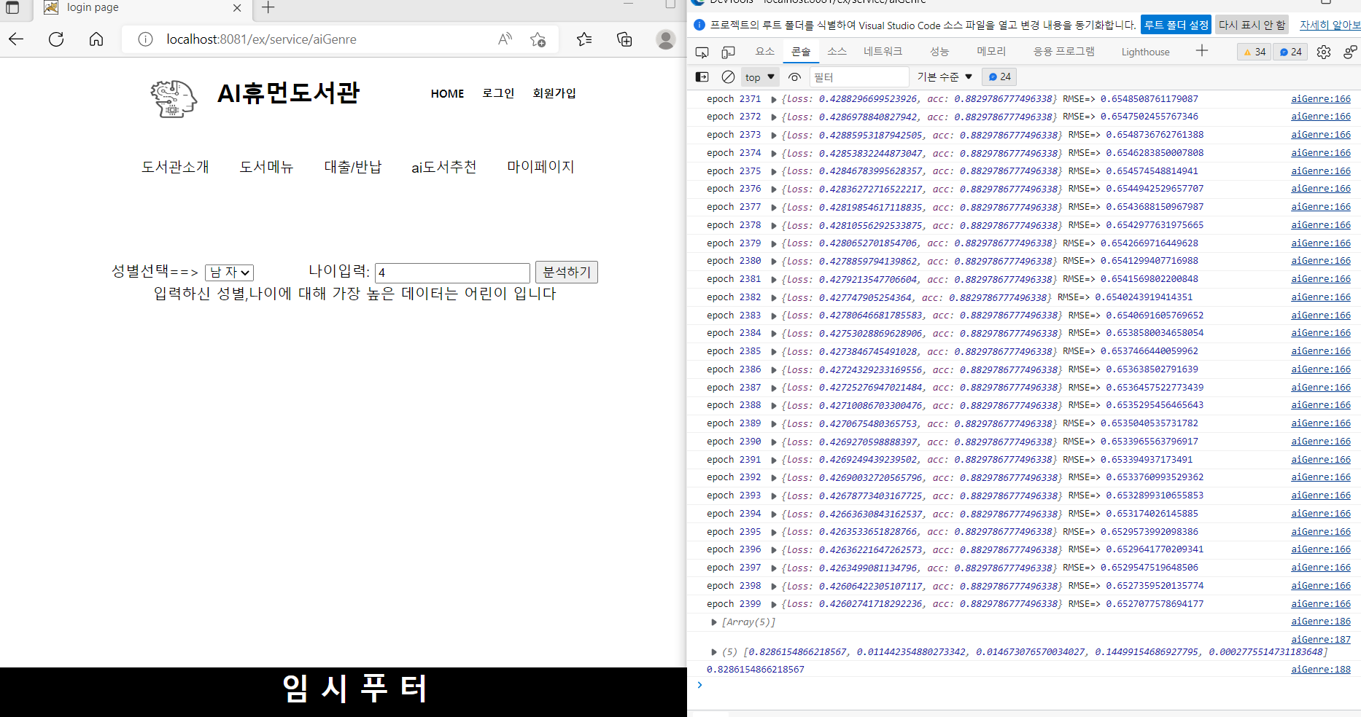
8. 화면 구성 GUI
[AI인공지능 GUI]

Slide 29

8. 화면 구성 GUI
[AI인공지능 GUI]

Slide 30
8. 화면 구성 GUI
[개선사항]
- 시큐리티를 활용한 회원 권한관리로 보안성 강화
- 더 많은 데이터를 기반으로 정확성 높은 도서 추천
- 도서자료를 확보하여 다양한 장르와 도서 추천

Slide 31
이상 PPT를 마치겠습니다.
-END-

